Slide 1
Le nuove possibili strategie di intervento nel settore del Trasporto Pubblico Locale alla luce dei dati dei Conti Pubblici Territoriali
Vincenzo Mergiotti, PhD

Slide 2
Considerazioni introduttive
funzione sociale
funzione redistributiva
natura dei sussidi pubblici TPL
…nella sua funzione sociale i sussidi pubblici sono diretti a garantire agli users un adeguato, efficiente ed uniforme livello di accessibilità ai servizi di trasporto pubblico
…nel consentire di tenere basse le tariffe, realizza anche obiettivi meramente redistributivi “mediante erogazione di servizi sussidiati in kind”
Framework teorico
I sussidi pubblici al TPL
a) commisurati all’offerta del servizio, diversamente dagli altri Paesi commisurati alla domanda dei passeggeri
b) quantità del servizio offerto segue il criterio «fisso», riferito cioè a dati storici

Slide 3
Il modello “misto” del finanziamento del settore
Legge 228 del 2012
ha restituito al governo centrale la competenza sulla gestione delle contribuzioni con la costituzione del Fondo Nazionale Trasporti (FNT)
FNT
€ 4,9miliardi/annui

Slide 4
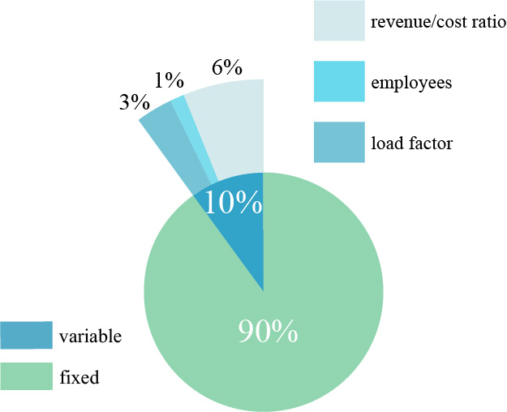
Il modello “misto” del finanziamento del settore
Legge 228 del 2012
ha restituito al governo centrale la competenza sulla gestione delle contribuzioni con la costituzione del Fondo Nazionale Trasporti (FNT)
FNT
€ 4,9miliardi/annui

Slide 5
Risultati del modello “misto”
2015
2016
60%
-75,4€mil.
46%
-105,2€mil.
L’introduzione della quota “premiale” per l’accesso al Fondo ha ottenuto risultati soddisfacenti costituendo un importante traguardo per il settore.

Slide 6
Risultati della ricerca
Il sistema premiale nel TPL è un tema di notevole importanza…
…l’efficienza del TPL ha un impatto di estremo rilievo in termini sociali e anche sullo sviluppo e la competitività dell’intera economia nazionale…
…il rinnovo del c.d. modello “misto” è da auspicare subordinato però a nuovi parametri di efficienza ed efficacia…
…affinché il TPL diventi più attrattivo in termini di qualità, flessibilità ed efficienza.

Slide 7
Gli effetti dei tagli contributivi sulle imprese del TPL
declino
crisi
I tagli al settore TPL correlati alla spending review (2010-2012) e al sistema premiale del fondo trasporti (2015-2016) hanno esposto gli operatori del settore ad un stato di declino e/o di crisi?
In sostanza, i tagli contributivi sono qualificabili come evento scatenante (trigger event) per il suo particolare carattere di severità - e, per l’effetto, sollecitato politiche di turnaround da parte degli operatori del TPL?
Per «declino» s’intende “la progressiva erosione del valore economico del capitale dell’impresa in un determinato periodo di tempo”
mentre con il termine «crisi» si fa riferimento ad “un peggioramento ulteriore del declino ed è riconducibile dai risultati negativi in relazione ai flussi finanziari, dalla perdita di credito e di fiducia”
Framework teorico

Slide 8
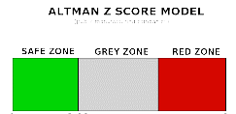
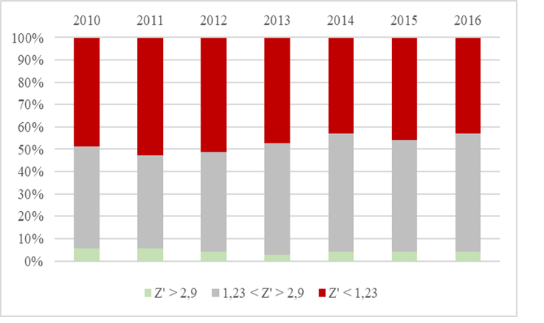
I risultati dell’indagine nel modello Z’-Score di Altman

Slide 9
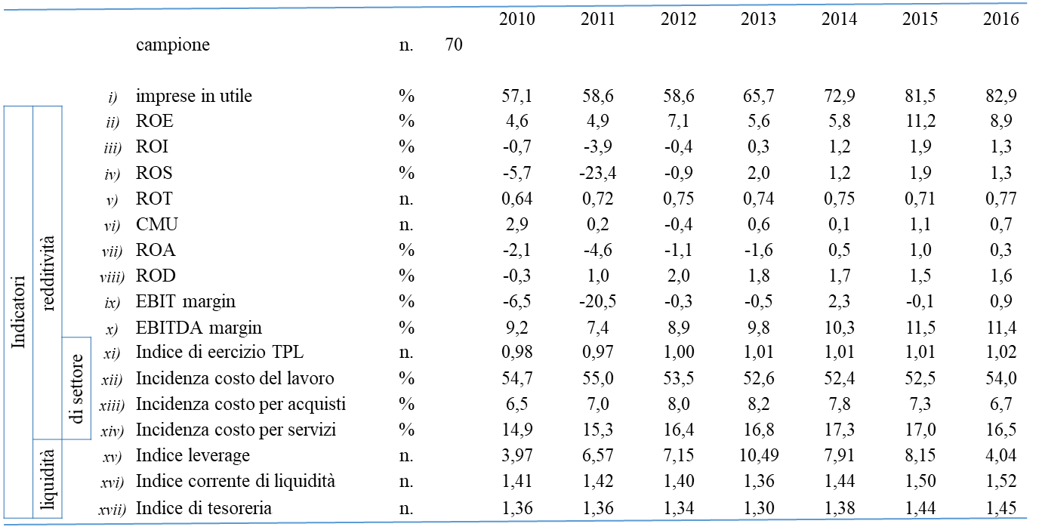
I risultati economico-patrimoniali

Slide 10

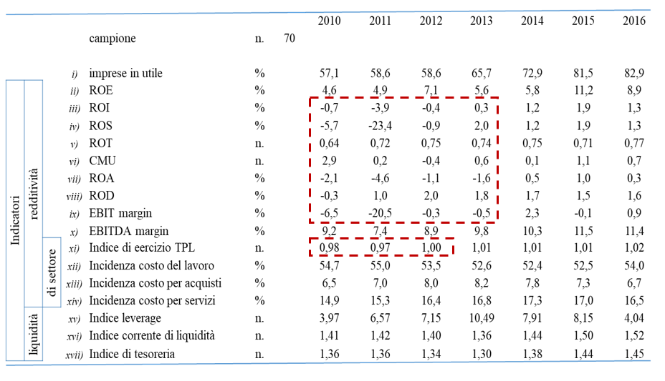
Dal 2010 al 2013 i risultati dell’indagine mostrano indicatori economici con valori perfino negativi (ad esclusione del ROE), mentre dal 2014 al 2016 – a seguito del taglio dei servizi - si registra una inversione del segno anche se i valori (positivi) risultano modesti per poter rilanciare la performance.
I risultati della redditività operativa (ROI), delle vendite (ROS) e di rotazione (ROT) chiariscono le difficoltà della performance degli operatori, in cui i componenti extra operativi (CMU) risultano decisivi al fine del risultato positivo della gestione operativa (EBIT margin) e del reddito netto (ROE).
Il costo del lavoro ha un andamento decrescente dal 2011 al 2014 per poi risalire; il costo per acquisti (carburante, pezzi di ricambio, ecc.) evidenzia un trend decrescente (dal 2013) per effetto della riduzione dei servizi all’utenza. I costi per servizi hanno un andamento oscillante evidenziando il convulso ricorso alle politiche di outsourcing dei servizi “no core” (manutenzione dei mezzi, sub-affidamenti, ecc.).

Slide 11
I risultati degli indicatori finanziari registrano, da un lato una struttura patrimoniale inadeguata delle imprese sollecitando una loro ricapitalizzazione (leverage), dall’altro un rischio finanziario soddisfacente (indici di liquidità e di tesoreria).

Slide 12
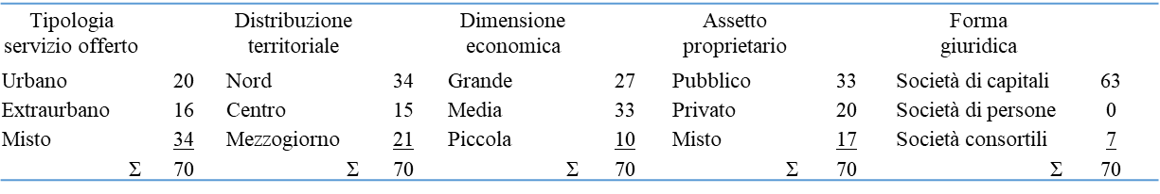
Focus risultati best in class
6 indicatori (ROI, ROT, ROA, EBITDA margin, indice TPL e indice costo del lavoro)
6 indicatori (ROI, ROS, ROA, EBIT margin, EBITDA margin e indice TPL)
8 indicatori (ROE, ROS, ROT, ROA, EBIT margin, indice TPL, indice costo per acquisti e indice costo per servizi)
12 indicatori sui 16 analizzati (ROE, ROI, ROS, CMU, ROA, EBIT margin, indice TPL, indice costo per acquisti, indice costo per servizi, indice leverage, indice corrente di liquidità e indice di tesoreria)

Slide 13
Risultati della ricerca
I tagli al TPL hanno rivestito il carattere di «trigger event» per gli operatori…
…il recupero della performance del campione è ascrivibile al taglio dei servizi
(con pregiudizio dei flussi a domanda debole e del pendolarismo)…
…ulteriori strategie (21,4% del campione) sono riconducibili alle operazioni societarie straordinarie evidenziando strategie di turnaround
…i risultati emersi potrebbero costituire un prezioso parametro di riferimento per l’efficientamento e l’ottimizzazione dei servizi e delle politiche finanziarie da adottare.

Slide 14

Le possibili strategie in Abruzzo
In Abruzzo, il tentativo di un nuovo assetto organizzativo nella gestione del TPL è affidato al PdL 389 del 2024.
Il PdL si colloca nell’ambito del miglioramento della performance pubblica, performance che intende giovarsi dell’agenzia regionale per la mobilità, realizzando la discontinuità da government a governance.
L’agenzia è inoltre preposta a promuovere, attraverso la gestione manageriale del TPL, rinnovate politiche di resilienza finanziaria anche per meglio far fronte ai diversi fattori di vulnerabilità del settore (come è emerso nel periodo emergenziale).

